Slide 1

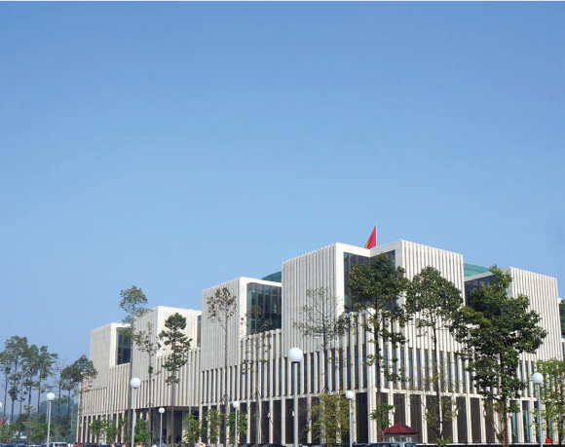

GIẢI PHÁP THANH TOÁN
KHÔNG DÙNG TIỀN MẶT CHO DỊCH VỤ Y TẾ
Trà Vinh, ngày 18 tháng 08 năm 2020
Notes:
Kính thưa Lãnh đạo Sở Y Tế Trà Vinh, kính thưa các anh/chị tham dự Hội thảo trong ngày hôm nay, tôi xin đại diện Tập đoàn VNPT xin được phép trình bày nội dung “Giải pháp thanh toán không tiền mặt cho dịch vụ y tế”

Slide 2
Quan điểm của VNPT
Notes:
Lời nói đầu tiên, VNPT cũng xin được phép khẳng định quan điểm của VNPT là VNPT luôn đồng hành cùng với Chính phủ, Bộ ngành TW và địa Phương trong việc đẩy mạnh ứng dụng công nghệ thông tin trong tất cả các lĩnh vực trong đó ngành Y tế là một trong những lĩnh vực mà VNPT ưu tiên hàng đầu. Tại tỉnh Trà Vinh, được sự quan tâm va chỉ đạo sâu sát của Sở Y tế tỉnh,từ năm 2015 đến nay, VNPT cũng đã cùng với ngành Y tế tỉnh đạt được 1 số kêt quả trong việc ứng dụng CNTT của ngành Y tế:
- Triển khai HIS gần 100 đơn vị,
- Triển khai YTCS trong tháng 08/2020 triển khai tiếp tục cho 02 huyện là Cầu Kè và Cầu Ngang là hoàn thành trong toàn tỉnh
- Tất cả các đơn vị triển khai đều đã triển khai hệ thống Quản lý xét nghiệm VNPT LIS.
Hệ thống VNPT RIS/PACS thì cũng được triển khai tại BV ĐH Trà Vinh từ tháng 06/2019 đến nay.
----------
Qua đó cũng khẳng định với ngành Y tế là VNPT có đầy đủ hệ sinh thái cntt phục vụ ngành y tế của tỉnh.

Slide 3
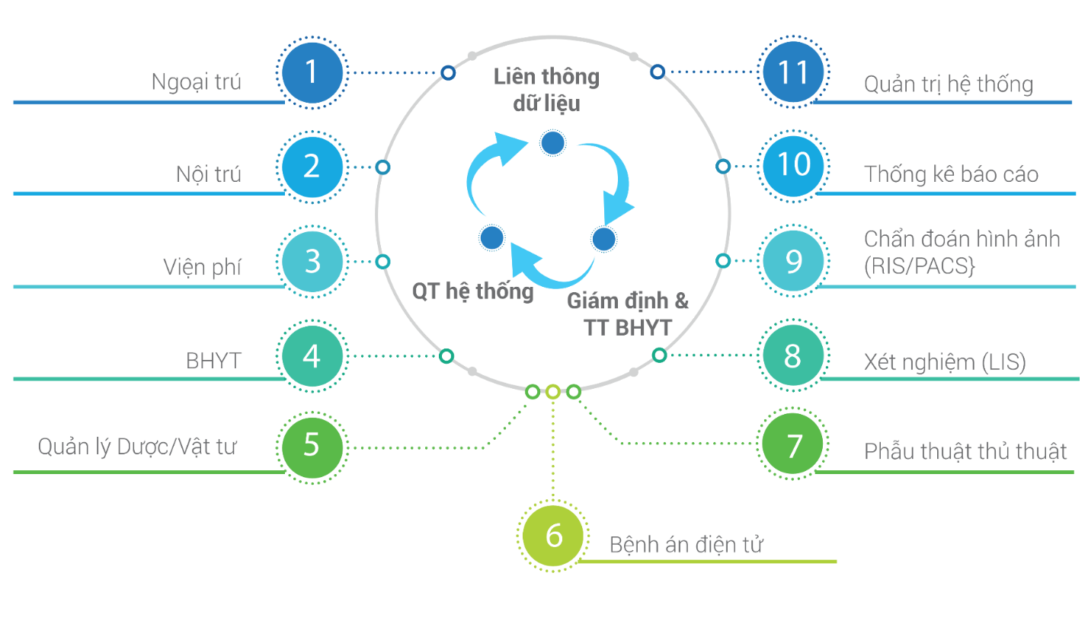
Kết quả triển khai tại Trà Vinh
Hệ thống VNPT HIS: ~ 100 đơn vị
Hệ thống VNPT LIS:
1. TTYT huyện Càng Long
2. TTYT huyện Châu Thành
3. TTYT thị xã Duyên Hải
4. BV Quân Dân Y
5. BV Phổi Trà Vinh
6. BV Trường Đại học Trà Vinh
7. PKĐK Đặng Tuyền
8. BS ngoài giờ BS Đăng
Hệ thống VNPT RIS/PACS: BV Trường ĐH Trà Vinh
Hệ thống VNPT Y tế cơ sở:
1. Huyện Châu Thành
2. Huyện Tiểu Cần
3. Huyện Càng Long
4. Huyện Duyên Hải
5. Thị xã Duyên Hải
6. Huyện Trà Cú

Slide 4
Mô hình chăm sóc sức khỏe thông minh
Notes:
Qua đó VNPT cũn

Slide 5
Mô hình chăm sóc sức khỏe thông minh

Slide 6
Giải pháp Bệnh viện thông minh
Trang 6

Slide 7
Giải pháp thanh toán không dùng tiền mặt
Notes:
Và một trong số nội dung mà VNPT cũng đã và đang triển khai mô hình BV thông tin và bệnh án điện tử đó là Triển khai Giái pháp thanh toán không dung tiềm mặt.

Slide 8
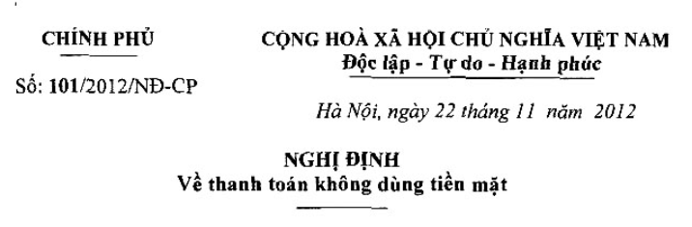

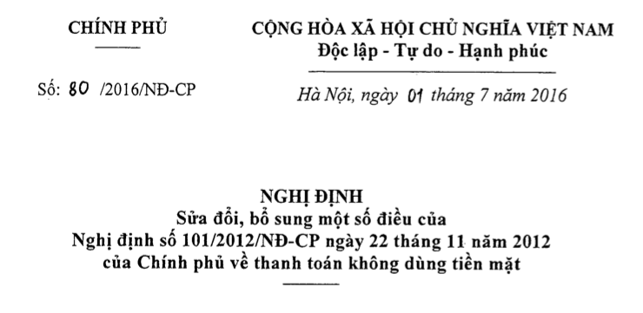
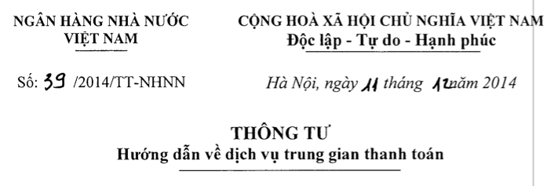
Cơ sở pháp lý
Quyết định số 2545/QĐ-TTg ngày 30/12/2016 của Chính phủ v/v phê duyệt Đề án phát triển thanh toán không dùng tiền mặt tại Việt Nam giai đoạn 2016 - 2020
Chỉ thị số 22/CT-TTg ngày 26/05/2020 của Chính phủ v/v đẩy mạnh triển khai các giải pháp phát triển thanh toán không dùng tiền mặt tại Việt Nam

Slide 9
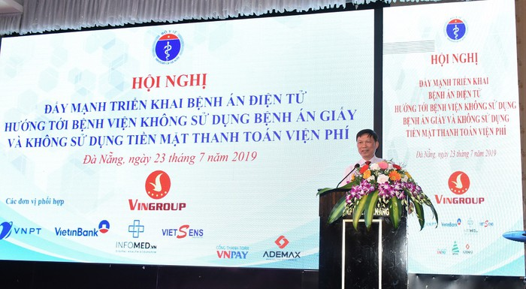

Chỉ thị số 12/CT-BYT ngày 2/10/2019 của Bộ Y tế v/v đẩy mạnh triển khai thanh toán chi phí dịch vụ y tế không dùng tiền mặt

Slide 10


Lợi ích của giải pháp
Dành cho bệnh nhân
Dành cho bệnh viện
Đa dạng phương thức thanh toán:
  Web, App (iOS, Android)
  TK ngân hàng
  Ví điện tử
Tiết kiệm chi phí so với nhân công thu phí trực tiếp
Thanh toán thuận tiện mọi lúc, mọi nơi – Không cần xếp hàng chờ đợi
Giảm thiểu rủi ro lưu thông tiền mặt
(thu nhưng chưa nộp, mất mát)
Một ứng dụng có thể thanh toán cho nhiều dịch vụ khác
Sử dụng kênh KH đang thanh toán hiện có của VNPT Pay
Xử lý rủi ro khi sai sót: Có đầy đủ số liệu để đối chiếu và giải quyêt khiếu nại

Slide 11





Hình thức thanh toán không tiền mặt
Chuyển khoản,
Séc,UNC, UNT
Internet banking,
Mobile banking
POS, ATM
Thẻ Ngân hàng,
Thẻ liên kết
Cổng thanh toán đIện tử
Ví điện tử
1. Dịch vụ Ngân hàng
2. Dịch vụ Trung gian thanh toán

Slide 12
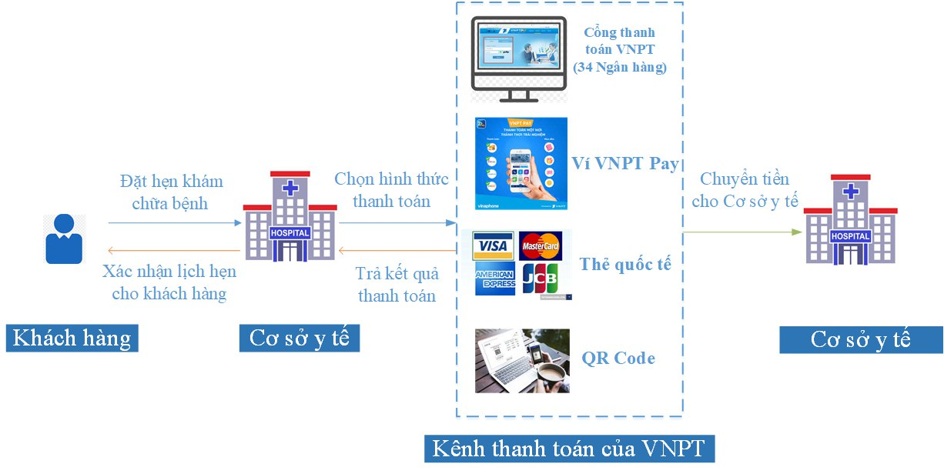
Phương thức thanh toán của VNPT

Slide 13
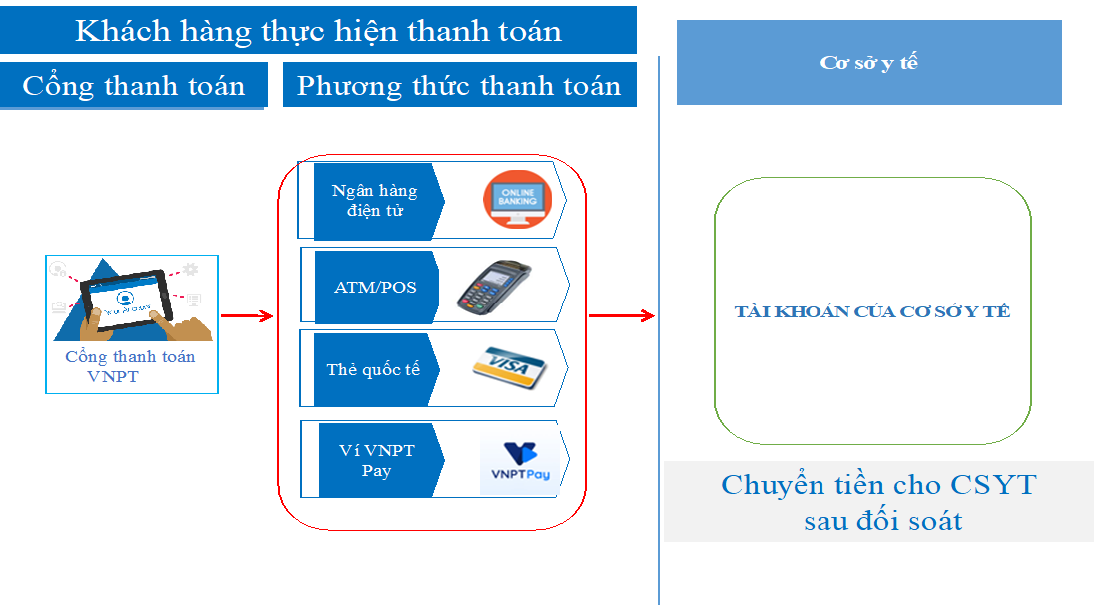
Thanh toán qua Cổng Thanh toán VNPT

Slide 14
Thanh toán qua Ví VNPT Pay

Slide 15
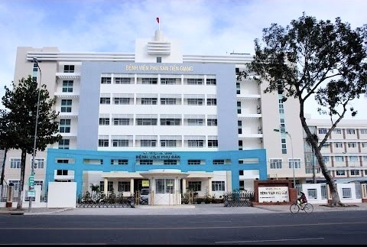
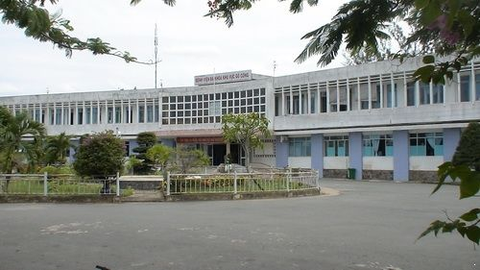
Kết quả triển khai thực tế tại khu vực phía Nam
Bệnh viện Phụ sản Tiền Giang
vs
Bệnh viện Đa khoa Khu vực Gò Công – Tiền Giang
vs

Slide 16
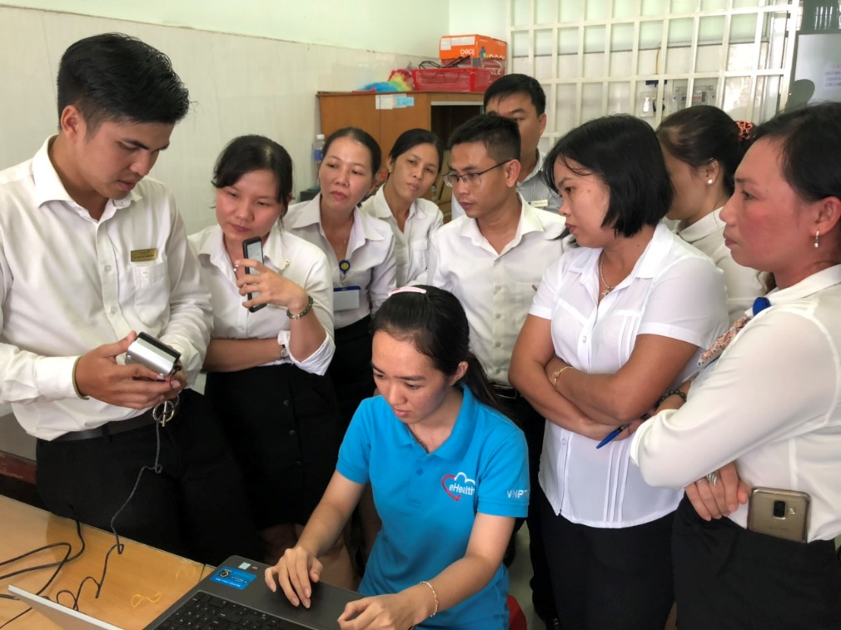
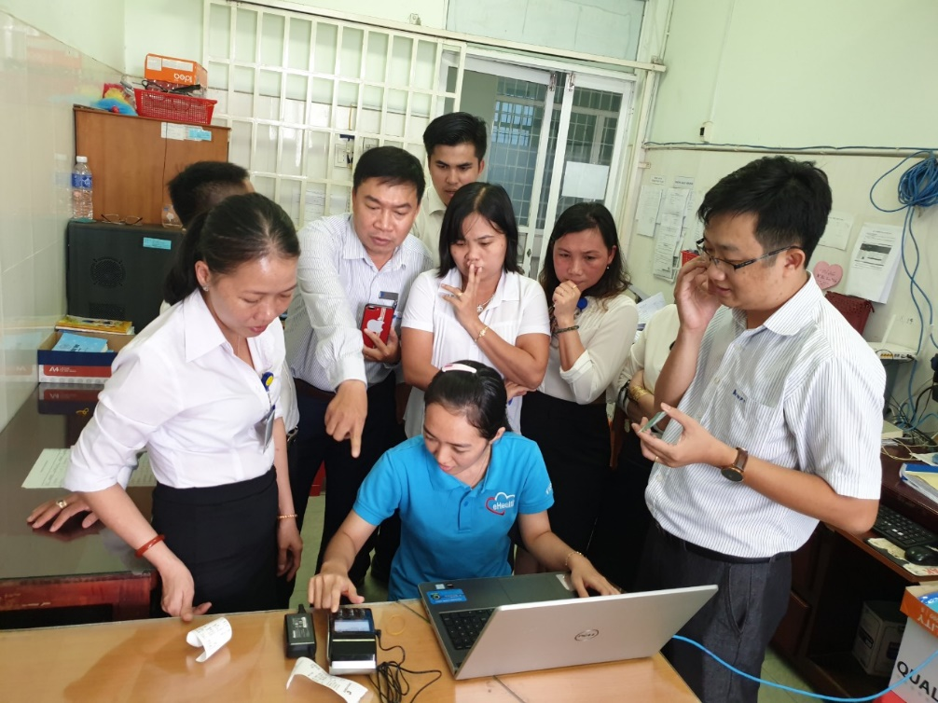
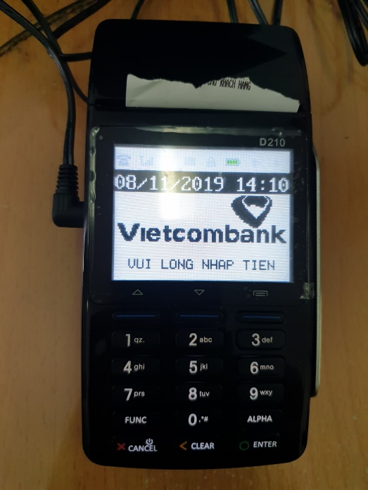
Hình ảnh thực tế khi triển khai tại BV Phụ sản TG

Slide 17
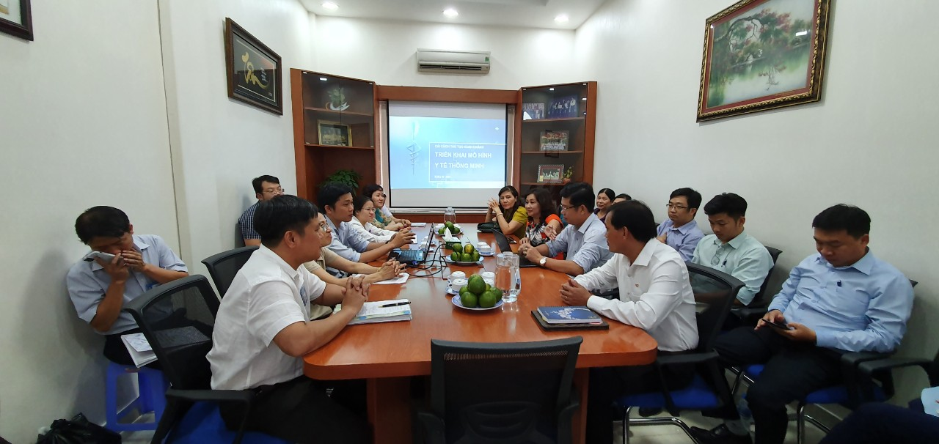
Tinh thần họp tác, học hỏi với các BV khác
Tham quan học hỏi v/v mô hình triển khai giải pháp không tiền mặt tại BV Từ Dũ - TPHCM

Slide 18
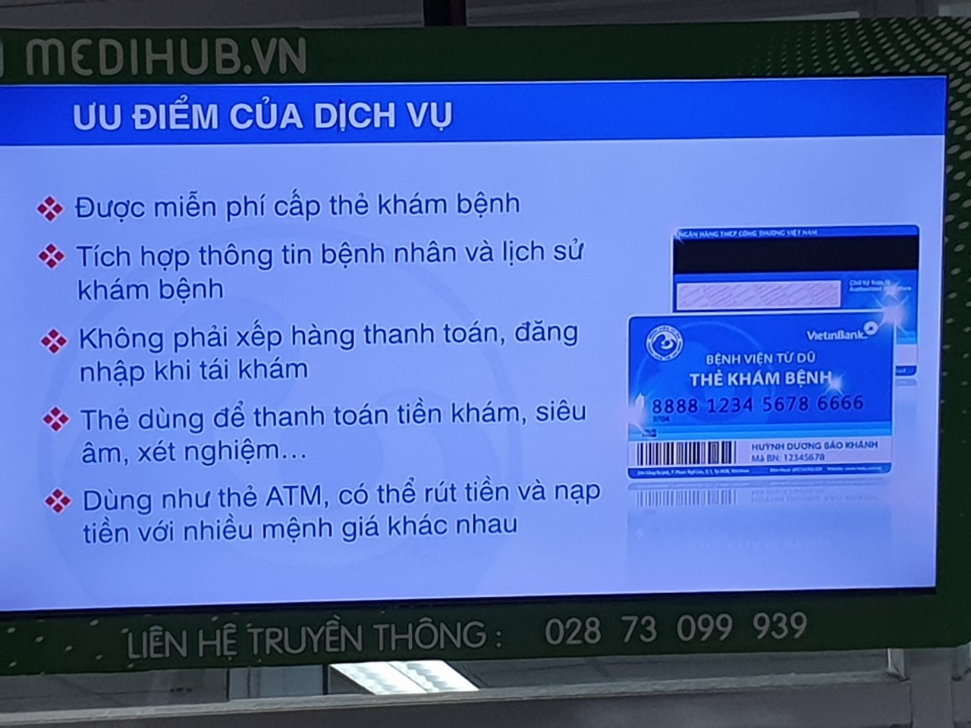
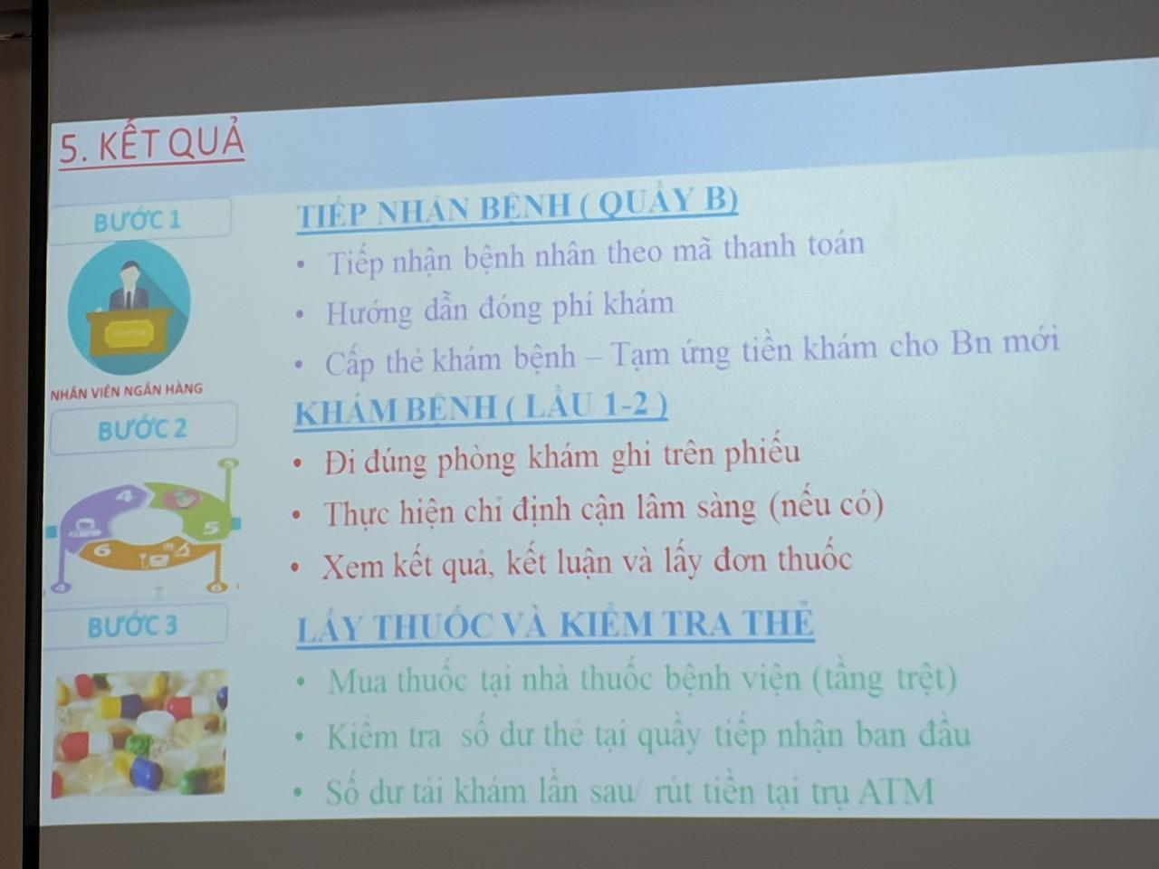
Mô hình thẻ KCB tích hợp ATM tại BV Từ Dũ TPHCM
Quy trình thực hiện dịch vụ tại BV Từ Dũ TPHCM
Ưu điểm dịch vụ thẻ KCB kết hợp thẻ ATM

Slide 20
TẬP ĐOÀN BƯU CHÍNH VIỄN THÔNG VIỆT NAM
Notes:
Chúc anh chị

